Slide 2
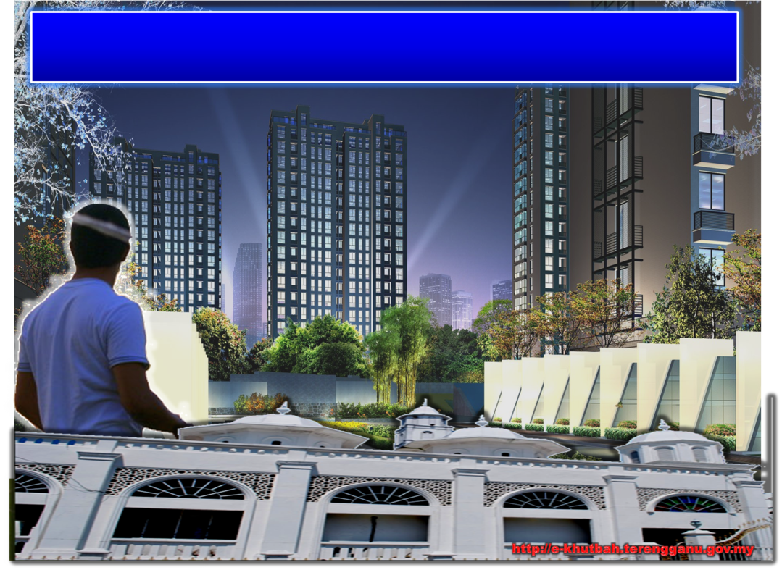
Pujian Kepada Allah S.W.T.
الْحَمْدُ ِللهِ
Segala puji-pujian hanya bagi Allah S.W.T.

Slide 3
Firman Allah dalam
Surah Al-An’am : Ayat 165
وَهُوَ الَّذِي جَعَلَكُمْ خَلاَئِفَ الأَرْضِ وَرَفَعَ بَعْضَكُمْ فَوْقَ بَعْضٍ دَرَجَاتٍ لِّيَبْلُوَكُمْ فِي مَا آتَاكُمْ إِنَّ رَبَّكَ سَرِيعُ الْعِقَابِ وَإِنَّهُ لَغَفُورٌ رَّحِيمٌ
Dan Dialah yang menjadikan kamu khalifah di bumi dan meninggikan setengah kamu atas setengahnya yang lain beberapa darjat, kerana Ia hendak menguji kamu pada apa yang telah telah dikurniakanNya kepada kamu. SesungguhnyaTuhanmu amatlah cepat azab seksaNya, dan sesungguhnya Ia Maha Pengampun, lagi Maha Mengasihani.

Slide 4
Syahadah
وَأَشْهَدُ أَنْ لآ إِلَهَ إِلاَّ اللهُ وَحْدَهُ لاَ شَرِيْكَ لَهُ، وَأَشْهَدُ أَنَّ مُحَمَّدًا عَبْدُهُ وَرَسُوْلُهُ
Aku naik saksi bahawasanya tiada Tuhan selain Allah Yang Maha Esa, tiada sekutu bagiNya dan aku naik saksi bahawa Nabi Muhammad S.A.W, hambaNya dan RasulNya.

Slide 5
Selawat Ke Atas Nabi S.A.W
اللَّهُمَّ صَلِّ وَسَلِّمْ عَلَى هَذَا النَّبِيِّ الْكَرِيْمِ سَيِّدِنَا مُحَمَّدٍ وَعَلَى آلِهِ وَصَحْبِهِ وَمَنْ تَبِعَهُمْ بِإِحْسَانٍ ِإلَى يَوْمِ الدِّيْنِ.
Ya Allah, cucurilah rahmat, ke atas penghulu kami, nabi Muhammad S.A.W dan ke atas keluarganya, dan ke atas para sahabatnya, dan sesiapa yang mengikutnya dengan kebaikan sehingga hari pembalasan

Slide 6
Wasiat Takwa
فَيَا عِبَادَ اللهِ، اتَّقُوْا اللهَ، وَأُوْصِيكُمْ وَإِيَّايَ بِتَقْوَى الله، فَقَدْ فَازَ الْمُتَّقُوْنَ.
Wahai hamba-hamba Allah,
Bertaqwalah kepada Allah, Aku berpesan kepada diriku dan sekalian, agar bertaqwa kepada Allah Taala, sesungguhnya telah berjaya orang-orang yang bertaqwa

Slide 7
Pesanan Taqwa
Tingkatkan
Taqwa
Laksanakan
perintah dan jauhi
larangan Allah Taala
Hiasilah diri dan keluarga
dengan akhlak mulia
Moga perolehi kebahagiaan didunia dan diakhirat

Slide 9
Pengorbanan dan kenyataan dalam kehidupan moden
Lunturnya adab-adab murni
Terasingnya ajaran agama
Longgarnya ikatan nilai-nilai mulia

Slide 10
Tuntutan perjuangan dalam
kehidupan moden
Berjuang mencapai kemajuan dan kecemerlangan
Bermujahadah membersih dan pelihara keimanan serta akhlak

Slide 11
Istilah pengorbanan
Kesanggupan melakukan atau menanggung sesuatu
Korban
Mangsa sesuatu kejadian, malapetaka, kemalangan dan tipu daya

Slide 12
Pengertian sebenar
Kesanggupan untuk melaksanakan atau menanggung sesuatu amanah dan tanggungjawab
Mendapatkan keredhaanNya

Slide 13
Pengorbanan bukan korban suasana
Bukan mangsa sesuatu kejadian atau tipu muslihat
Ia adalah ketaatan secara rela hati, menanggung segala kesulitan demi keredhaan Allah

Slide 14
Sedarilah saudara sekalian
Pengorbanan satu ujian keimanan dan pengabdian diri kepada Allah

Slide 15
Firman Allah dalam
Surah Al-Ankabut : Ayat 1-3
الم. أَحَسِبَ النَّاسُ أَن يُتْرَكُوا أَن يَقُولُوا آمَنَّا وَهُمْ َلا يُفْتَنُونَ. وَلَقَدْ فَتَنَّا الَّذِينَ مِن قَبْلِهِمْ فَلَيَعْلَمَنَّ اللهُ الَّذِينَ صَدَقُوا وَلَيَعْلَمَنَّ الْكَاذِبِينَ
Alif Lam Mim. Patutkah manusia menyangka bahawa mereka akan dibiarkan dengan hanya berkata: "Kami beriman", sedang mereka tidak diuji (dengan sesuatu dugaan)?. Dan demi sesungguhnya! Kami telah menguji orang yang terdahulu daripada mereka, maka nyata apa yang diketahui Allah tentang orang yang sebenar-benarnya beriman dan nyata pula apa yang diketahuinya tentang orang yang berdusta”.

Slide 16
Setiap muslim telah diasuh
dengan pengorbanan
Solat
Zakat
Puasa
Haji
Korbankan masa, tenaga dan harta benda sebagai bukti keimanan

Slide 17
Tuntutan pengorbanan meliputi semua lapangan hidup
Murid berkorban untuk menguasai sesuatu ilmu dan kemahiran
Guru berkorban mendidik demi kejayaan murid
Suami/isteri berkorban demi kebahagiaan pasangan
Ibubapa berkorban dalam mendidik dan membesarkan anak-anak

Slide 18
Tuntutan pengorbanan meliputi semua lapangan hidup
Anak berkorban menjaga kebajikan ibubapa
Pemimpin berkorban membela nasib rakyat
Warganegara berkorban demi kedaulatan dan keamanan
Kesanggupan serah apa sahaja demi agama, negara dan umat Islam

Slide 19
Keperluan ketaatan untuk
bertaqarrub kepada Allah
1. Keikhlasan
Niat yang tulus untuk mencapai keredhaan Allah.
Akan hasilkan mutu kerja yang tinggi
2. Laksanakan tanggungjawab dengan betul
Harus memenuhi syarak

Slide 20
Rasulullah S.A.W bersabda:
إِنَّ اللهَ لاَ يَنْظُرُ إِلىَ أَجْسَامِكُمْ وَلاَ إِلىَ صُوَرِكُمْ وَإِنَّمَا يَنْظُرُ إِلَى قُلُوْبِكُمْ وَأَعْمَالِكُمْ
Sesungguhnya Allah (s.w.t) tidak melihat kepada rupa paras kamu, dan tidak pula melihat pada penampilan zahir kamu, tetapi sesungguhnya Allah (s.w.t) melihat kepada hati dan perbuatan kamu.

Slide 21
Kesimpulan
Perlu laksanakan amanah secara ikhlas dan jujur
Keluarga dan masyarakat akan kukuh dan harmoni dengan limpahan rahmat

Slide 22
Firman Allah dalam
Surah Al-An’am: Ayat 162-164
قُلْ إِنَّ صَلاَتِي وَنُسُكِي وَمَحْيَايَ وَمَمَاتِي لِلّهِ رَبِّ الْعَالَمِي. لاَ شَرِيكَ لَهُ وَبِذَلِكَ أُمِرْتُ وَأَنَاْ أَوَّلُ الْمُسْلِمِي. قُلْ أَغَيْرَ اللّهِ أَبْغِي رَبًّا وَهُوَ رَبُّ كُلِّ شَيْءٍ وَلاَ تَكْسِبُ كُلُّ نَفْسٍ إِلاَّ عَلَيْهَا وَلاَ تَزِرُ وَازِرَةٌ وِزْرَ أُخْرَى ثُمَّ إِلَى رَبِّكُم مَّرْجِعُكُمْ فَيُنَبِّئُكُم بِمَا كُنتُمْ فِيهِ تَخْتَلِفُونَ

Slide 23
Maksudnya:
“Katakanlah, Sesungguhnya sembahyangku dan ibadatku, hidupku dan matiku, hanyalah untuk Allah, Tuhan Yang Mentadbirkan sekalian alam, tiadalah sekutu bagiNya; dan dengan yang demikian sahajalah aku diperintahkan, dan aku adalah orang Islam yang awal pertama yang berserah diri kepada Allah. Katakanlah: Patutkah aku mencari Tuhan selain Allah, padahal Dia lah Tuhan bagi tiap-tiap seorang melainkan atas dirinya sendirinya; dan seorang yang berdosa tidak akan memikul dosa orang lain; kemudian kepada tuhan kamu lah tempat kamu kembali, lalu Ia menerangkan kepada kamu aakan apa yang kamu berselisihan padanya.

Slide 24
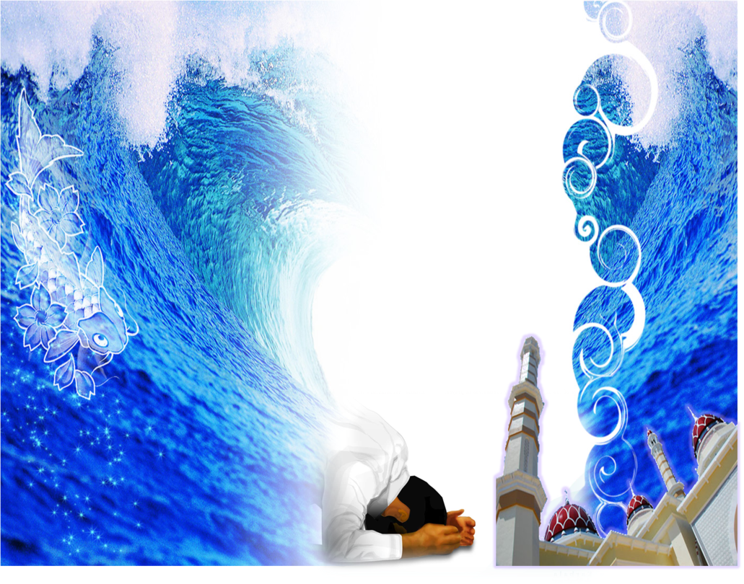
Doa
Antara Dua Khutbah
Aamiin Ya Rabbal Aalamin..
Tuhan Yang Memperkenankan
Doa Orang-orang Yang Taat,
Berilah Taufik Kepada
Kami Di Dalam Mentaatimu,
Ampunilah Kepada Mereka
Yang Memohon Keampunan.
Aamiin……

Slide 26
Pujian Kepada Allah S.W.T.
الْحَمْدُ لِلَّهِ
Segala puji-pujian hanya bagi Allah S.W.T.

Slide 27
Firman Allah dalam
Surah Al-Baqarah: Ayat 207
وَمِنَ النَّاسِ مَن يَشْرِي نَفْسَهُ ابْتِغَاء مَرْضَاتِ اللهِ وَاللهُ رَؤُوفٌ بِالْعِبَادِ
Dan di antara manusia ada yang mengorbankan dirinya kerana mencari keredhaan Allah semata-mata; dan Allah pula Amat belas kasihan akan hamba-hambaNya

Slide 28
Syahadah
وَأَشْهَدُ أَنْ لآ إِلَهَ إِلاَّ اللهُ وَحْدَهُ لاَ شَرِيْكَ لَهُ، وَأَشْهَدُ أَنَّ مُحَمَّدًا عَبْدُهُ وَرَسُولُهُ
Aku naik saksi bahawasanya tiada Tuhan selain Allah Yang Maha Esa, tiada sekutu bagiNya serta aku naik saksi bahawa Nabi Muhammad, adalah hambaNya dan RasulNya.

Slide 29
Selawat Ke Atas Nabi S.A.W
اللَّهُمَّ صَلِّ وَسَلِّمْ عَلَى سَيِّدِنَا مُحَمَّدٍ وَعَلَى آلِهِ وَصَحْبِهِ أَجْمَعِيْنَ، وَمَنْ تَبِعَهُمْ بِإِحْسَانٍ ِإلَى يَوْمِ الدِّيْنِ.
Ya Allah, cucurilah rahmat, ke atas penghulu kami, nabi Muhammad S.A.W dan ke atas keluarganya, dan ke atas para sahabatnya, dan sesiapa yang mengikutnya dengan kebaikan sehingga hari pembalasan

Slide 30
Wasiat Takwa
فَيَا أَيُّهَا الْمُؤْمِنُوْنَ، اتَّقُوْا اللهَ، وَأُوْصِيكُمْ وَإِيَّايَ بِتَقْوَى الله, فَقَدْ فَازَ الْمُتَّقُوْنَ.
Wahai orang-orang mukmin,
Bertaqwalah kepada Allah, Aku berpesan kepada diriku dan sekalian, agar bertaqwa kepada Allah Taala, sesungguhnya telah berjaya orang-orang yang bertaqwa

Slide 31
Pesanan Takwa :
Tingkatkan ketakwaan
Semoga diangkatkan darjat disisi Allah

Slide 32
Pengorbanan syarat utama untuk
mencapai kecemerlangan
Dalam apa jua bidang yang diceburi
Tanpa pengorbanan, cita-cita dan angan-angan tidak tercapai

Slide 33
Pelbagai ujian dan cabaran untuk menuju kecemerlangan
Sirah pengorbanan
nabi Ibrahim a.s, sedia korbankan anaknya demi kataatan pada Ilahi
Siti hajar sebagai ibu, memberi sokongan dan dokongan
Mengajar kita tentang peranan untuk melaksanakan perintah Allah

Slide 34
Seruan bacaan selawat
Perbanyakkan bacaan selawat ke hadrat junjungan besar Nabi Muhammad S.A.W

Slide 36
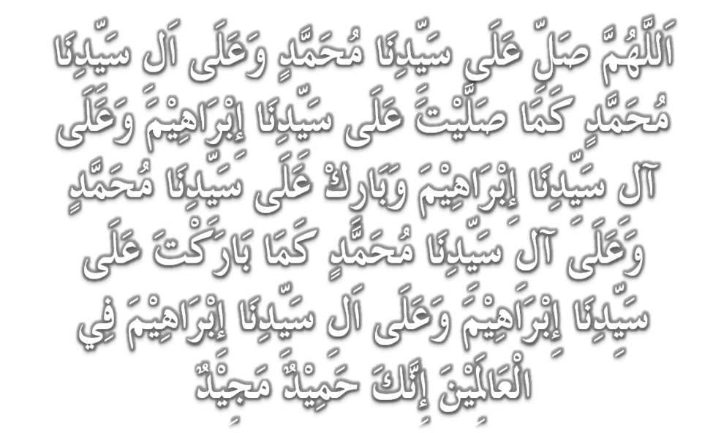
Selawat

Slide 37
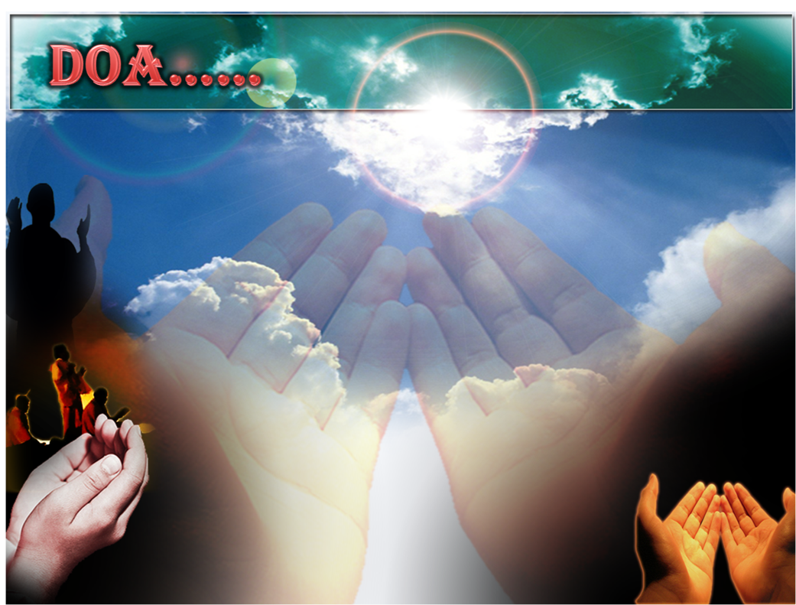
وَارْضَ اللَّهُمَّ عَنِ الْخُلَفَآءِ الرَّاشِدِيْن وَعَنْ بَقِيَّةِ الصَّحَابَةِ وَالْقَرَابَةِ أَجْمَعِيْن وَالتَّابِعِيْنَ وَتَابِعِي التَّابِعِيْنَ لَهُمْ بِإِحْسَانٍ إِلىَ يَوْمِ الدِّيْن.
Ya Allah, kurniakanlah keredhaan kepada Khulafa’ Rasyidin dan sahabat seluruhnya serta para tabiin dengan ihsan
hingga hari kemudian.

Slide 38
اللَّهُمَّ اغْفِرْ لِلْمُسلِمِيْنَ وَالْمُسلِمَاتِ وِالْمُؤْمِنِيْنَ وَالْمُؤمِنَاتِ اﻷَحْيَآءِ مِنْهُمْ وَاﻷَمْوَاتِ
Ya Allah, Ampunkanlah Dosa Golongan Muslimin Dan Muslimat,mu’minin Dan Mu’minaat Samada Yang Masih Hidup Atau Yang Telah Mati.

Slide 39
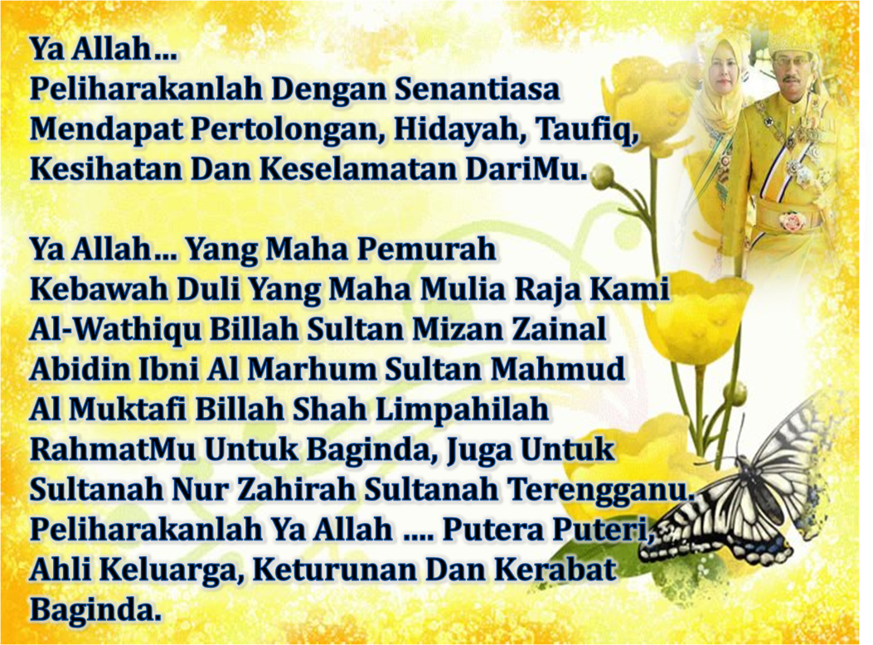

Slide 41
Ya Allah Muliakanlah Islam dan Orang-orang Islam.
Tolonglah Islam dan Orang-orang Islam serta himpunkanlah mereka di atas landasan kebenaran dan agama. Hancurkanlah kekufuran dan orang – orang yang syirik serta orang munafik dan juga musuh-musuhMu serta musuh-musuh agama.

Slide 42
Ya Allah…
Ampunkanlah Dosa-dosa Kami Dan Saudara-saudara Kami Yang Terdahulu Telah Beriman Dan Janganlah Engkau Biarkan Kedengkian Dalam Hati Kami Terhadap Orang-orang Yang Beriman.Sesungguhnya Engkau Maha Penyantun Dan Maha Penyayang.

Slide 43
Ya Allah …
Kami Telah Menzalimi Diri Kami Sendiri
Dan Sekiranya Engkau Tidak Mengampunkan Kami Dan Merahmati
Kami Nescaya Kami Akan Menjadi
Orang Yang Rugi.
Ya Allah…
Kurniakanlah Kepada Kami Kebaikan
Di Dunia Dan Kebaikan Di
Akhirat Serta Hindarilah Kami
Dari Seksaan Neraka.

Slide 44
Wahai Hamba-hamba Allah….
Sesungguhnya ALLAH menyuruh berlaku adil, dan berbuat kebaikan, serta memberi bantuan kepada kaum kerabat dan melarang daripada melakukan perbuatan-perbuatan keji dan mungkar serta kezaliman. Ia mengajar kamu (dengan suruhan dan larangannya ini) supaya kamu mengambil peringatan mematuhinya.

Slide 45
Maka Ingatlah Allah Yang Maha Agung Nescaya Dia Akan Mengingatimu
Dan Bersyukurlah Di Atas Nikmat-nikmatnya Nescaya Dia Akan Menambahkan Lagi Nikmat Itu Kepadamu, dan Pohonlah
Dari Kelebihannya, Nescaya Akan Diberikannya Kepadamu. Dan Sesungguhnya Mengingati Allah Itu Lebih Besar (Faedah Dan Kesannya) Dan (Ingatlah) Allah Mengetahui Apa Yang Kamu Kerjakan.

